Slide 2
04
O CENTRO DO GOVERNO DE DEUS

Slide 3
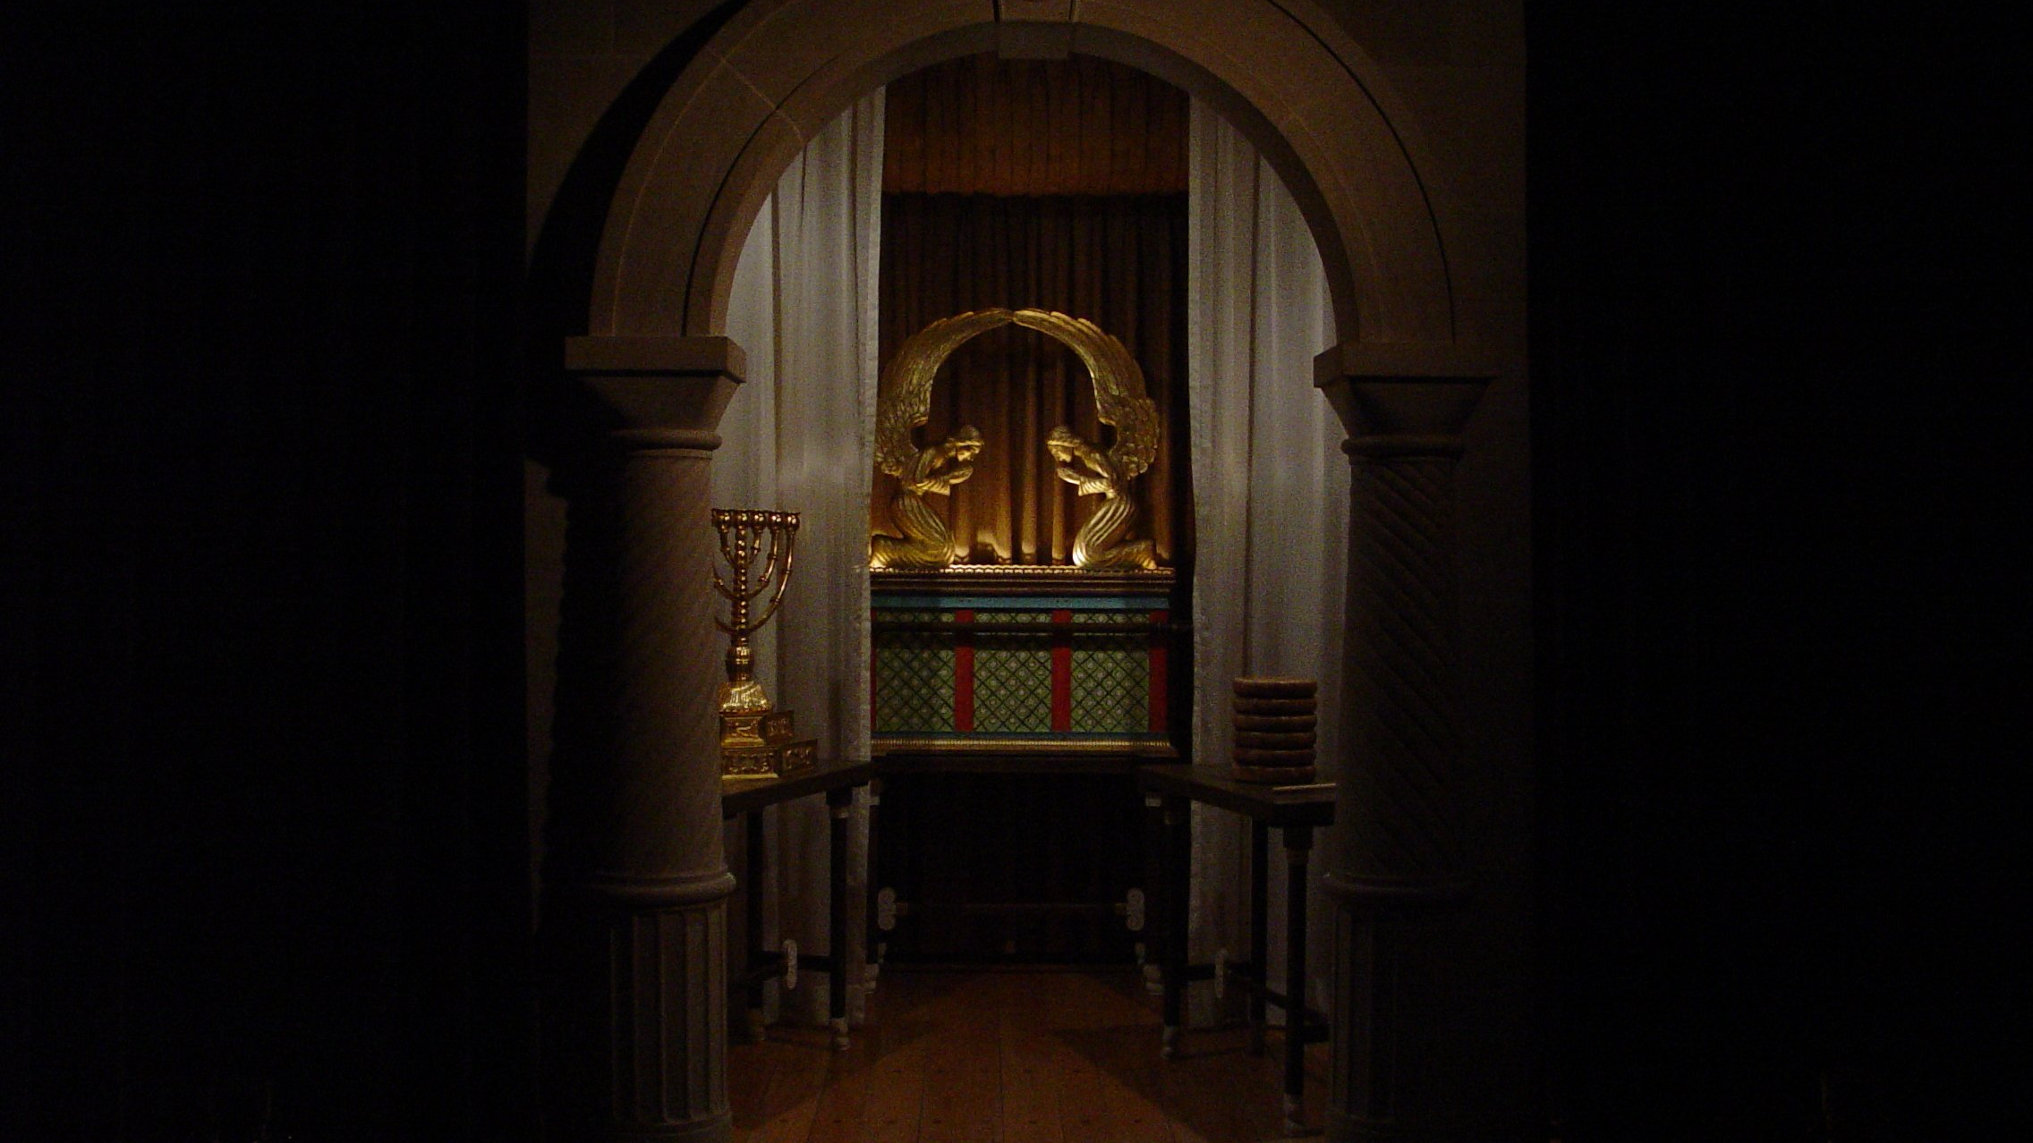
João é levado em visão para o santuário celestial

Slide 4
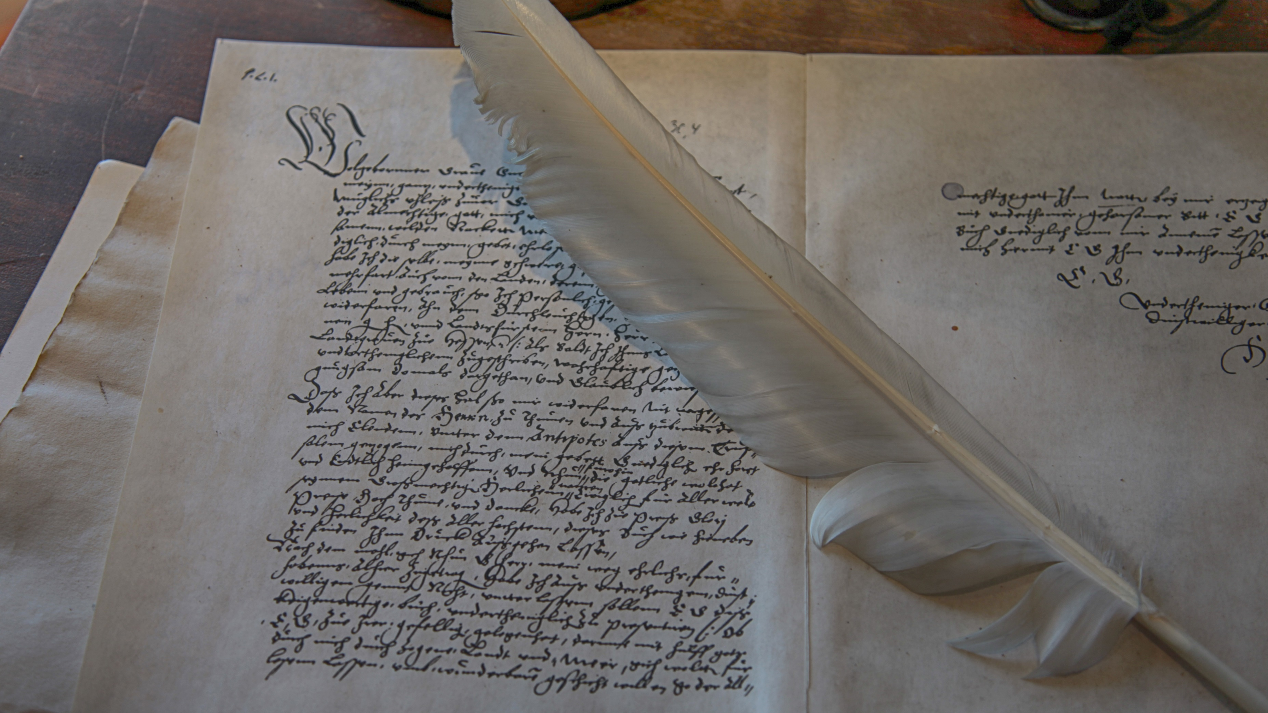
Que imagens João usa para descrever Deus o Pai e seu trono? AP.4: 1-3
1

Slide 5
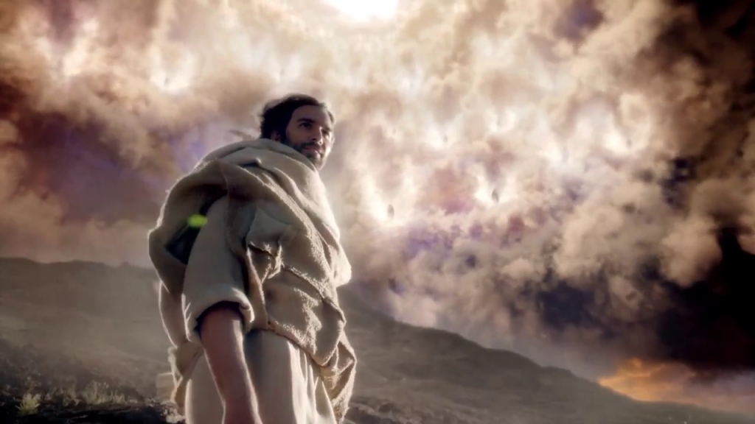
O Ser que está no trono tem aparência humana,

Slide 6
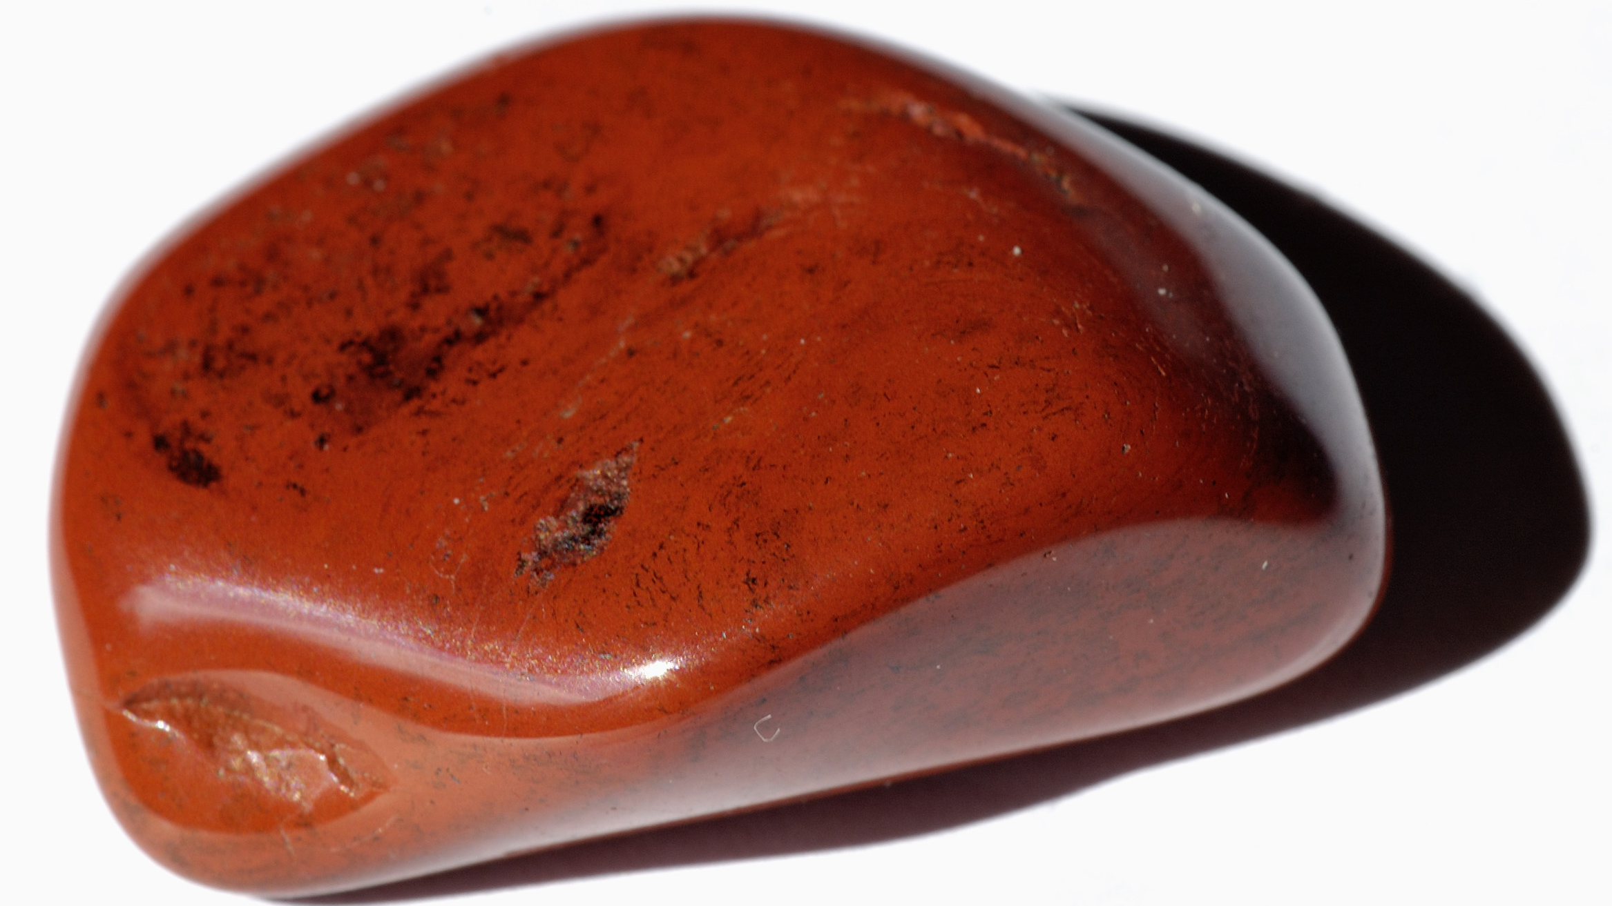
Jaspe e sardio, ambas as pedras estavam no peitoral do sumo sacerdote

Slide 7
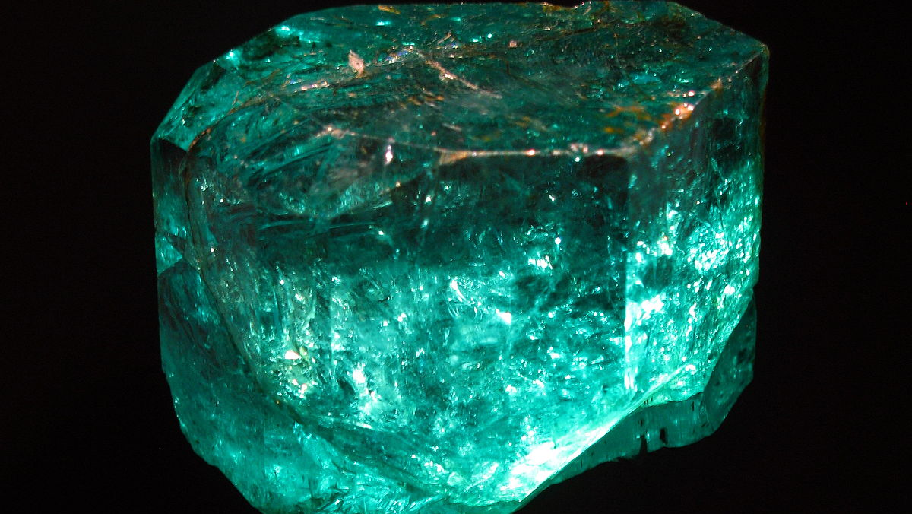
O arco-íris que se assemelha a uma pedra de esmeralda, evoca a quarta pedra do peitoral
Esta Foto de Autor Desconhecido está licenciado em CC BY-SA

Slide 8
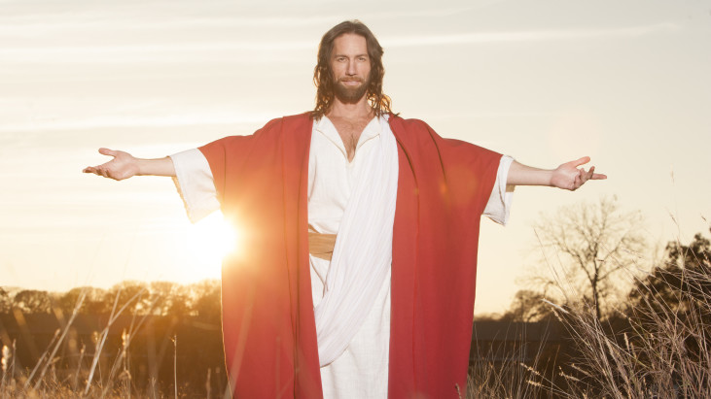
Deus governa seu amado povo, em ambos testamentos.

Slide 9
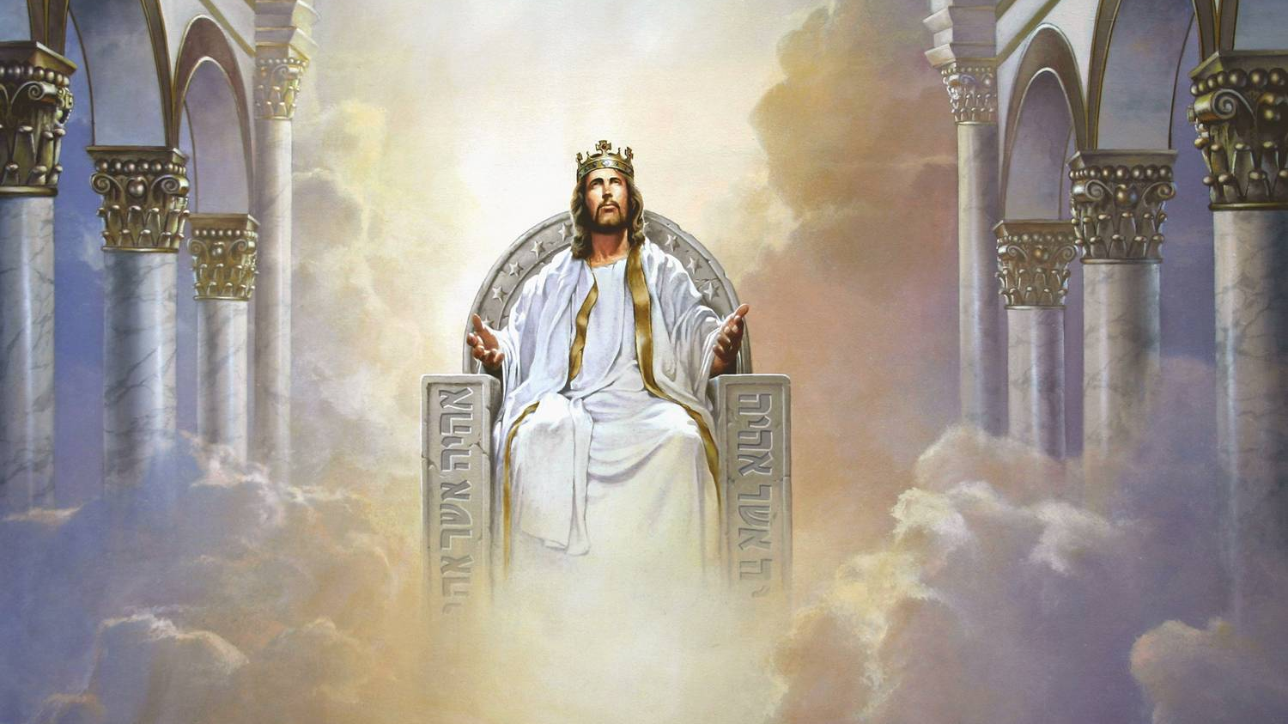
Quem está imediatamente ao redor do trono divino?
Ap.4: 4
2

Slide 10
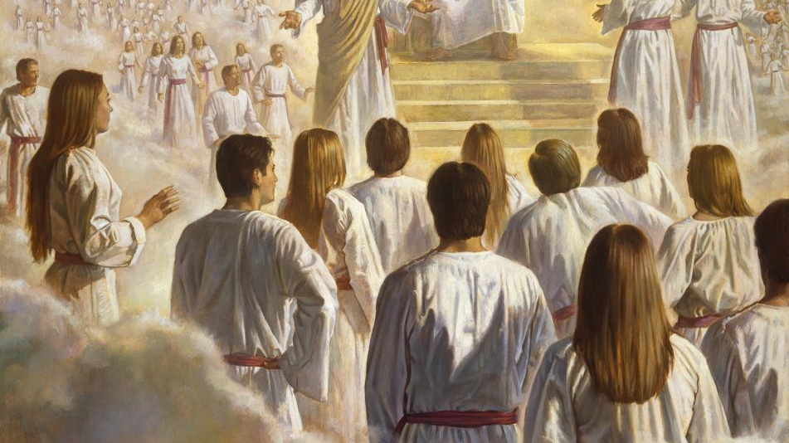
Os 24 anciãos devem ser representantes humanos no céu,

Slide 11
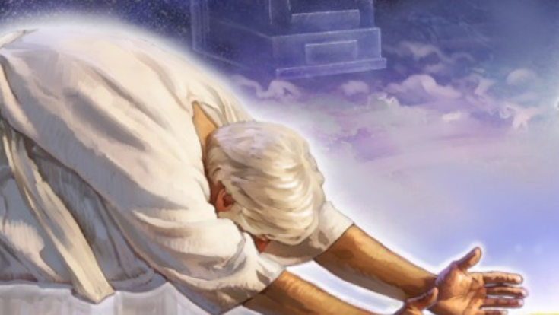
palavra "ancião” nunca usada para designar a anjos

Slide 12
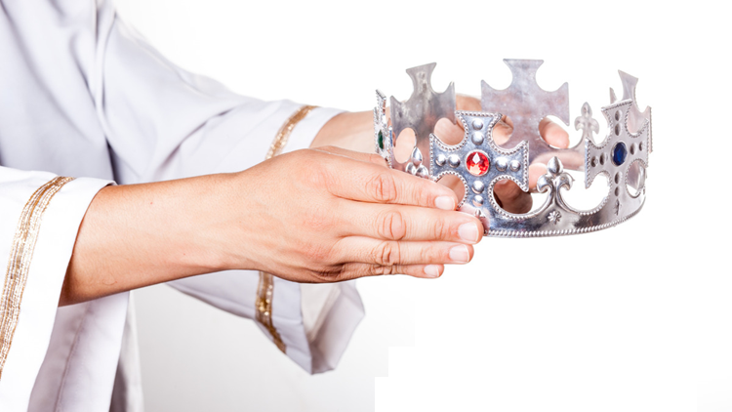
As coroas

Slide 13
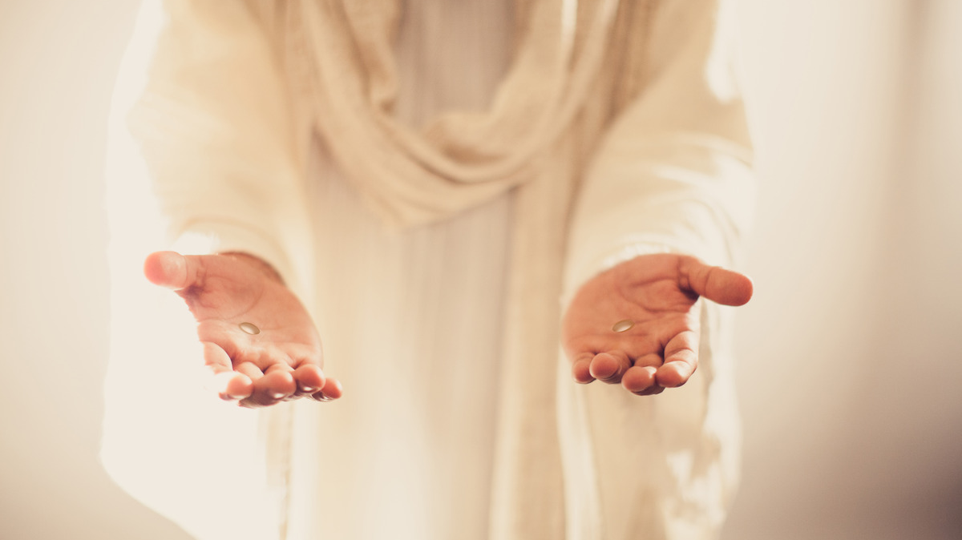
As vestes brancas

Slide 14
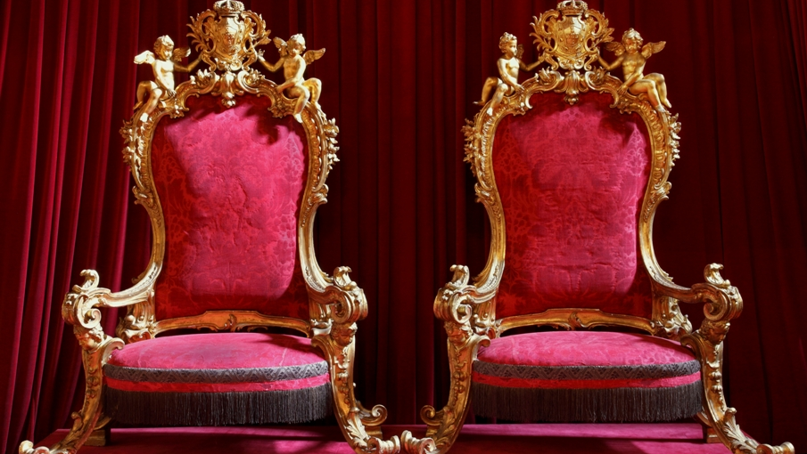
Sentar-se em tronos
Esta Foto de Autor Desconhecido está licenciado em CC BY-SA

Slide 15
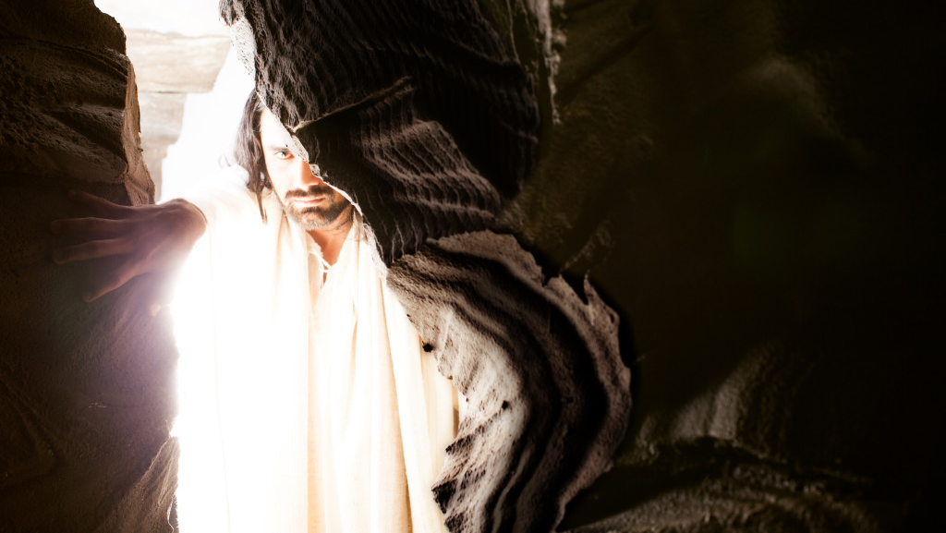
É possível que seja o grupo de fiéis que ressuscitou com Cristo.

Slide 16
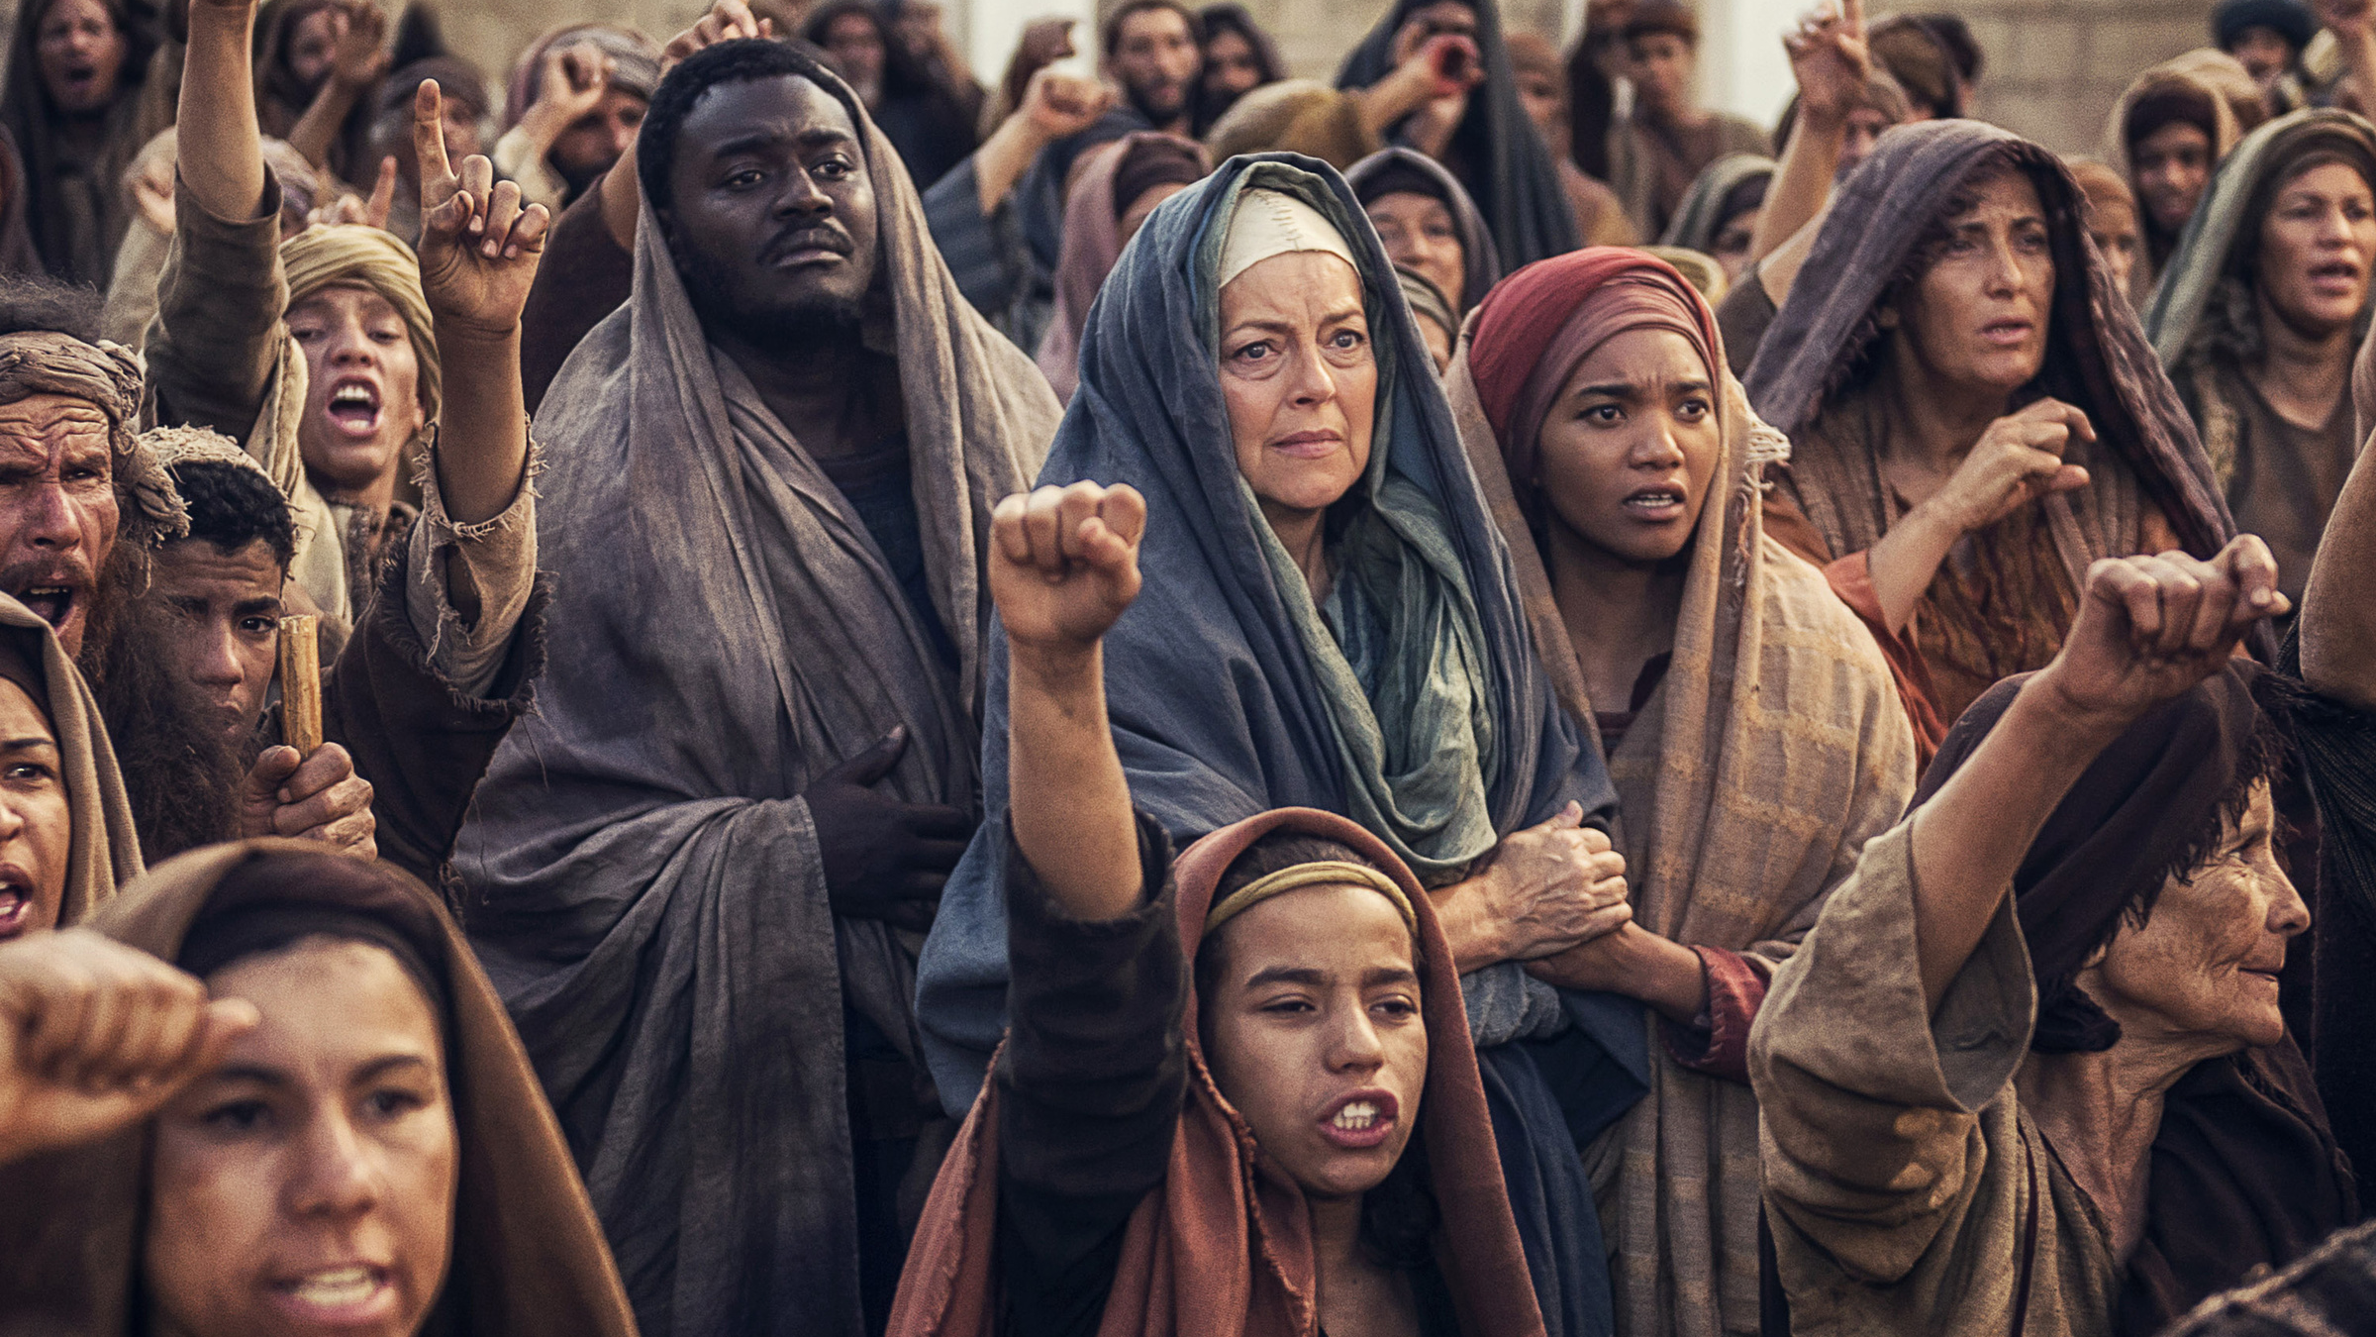
O número 24 é representati-vo do povo de Deus

Slide 17
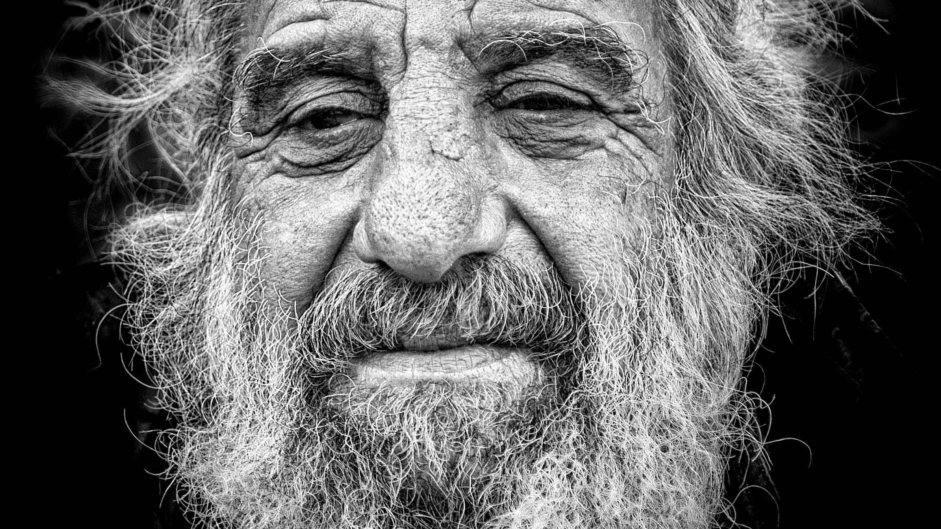
Que outros detalhes impactaram João em sua visão?
Ap.4: 5-6
3

Slide 18
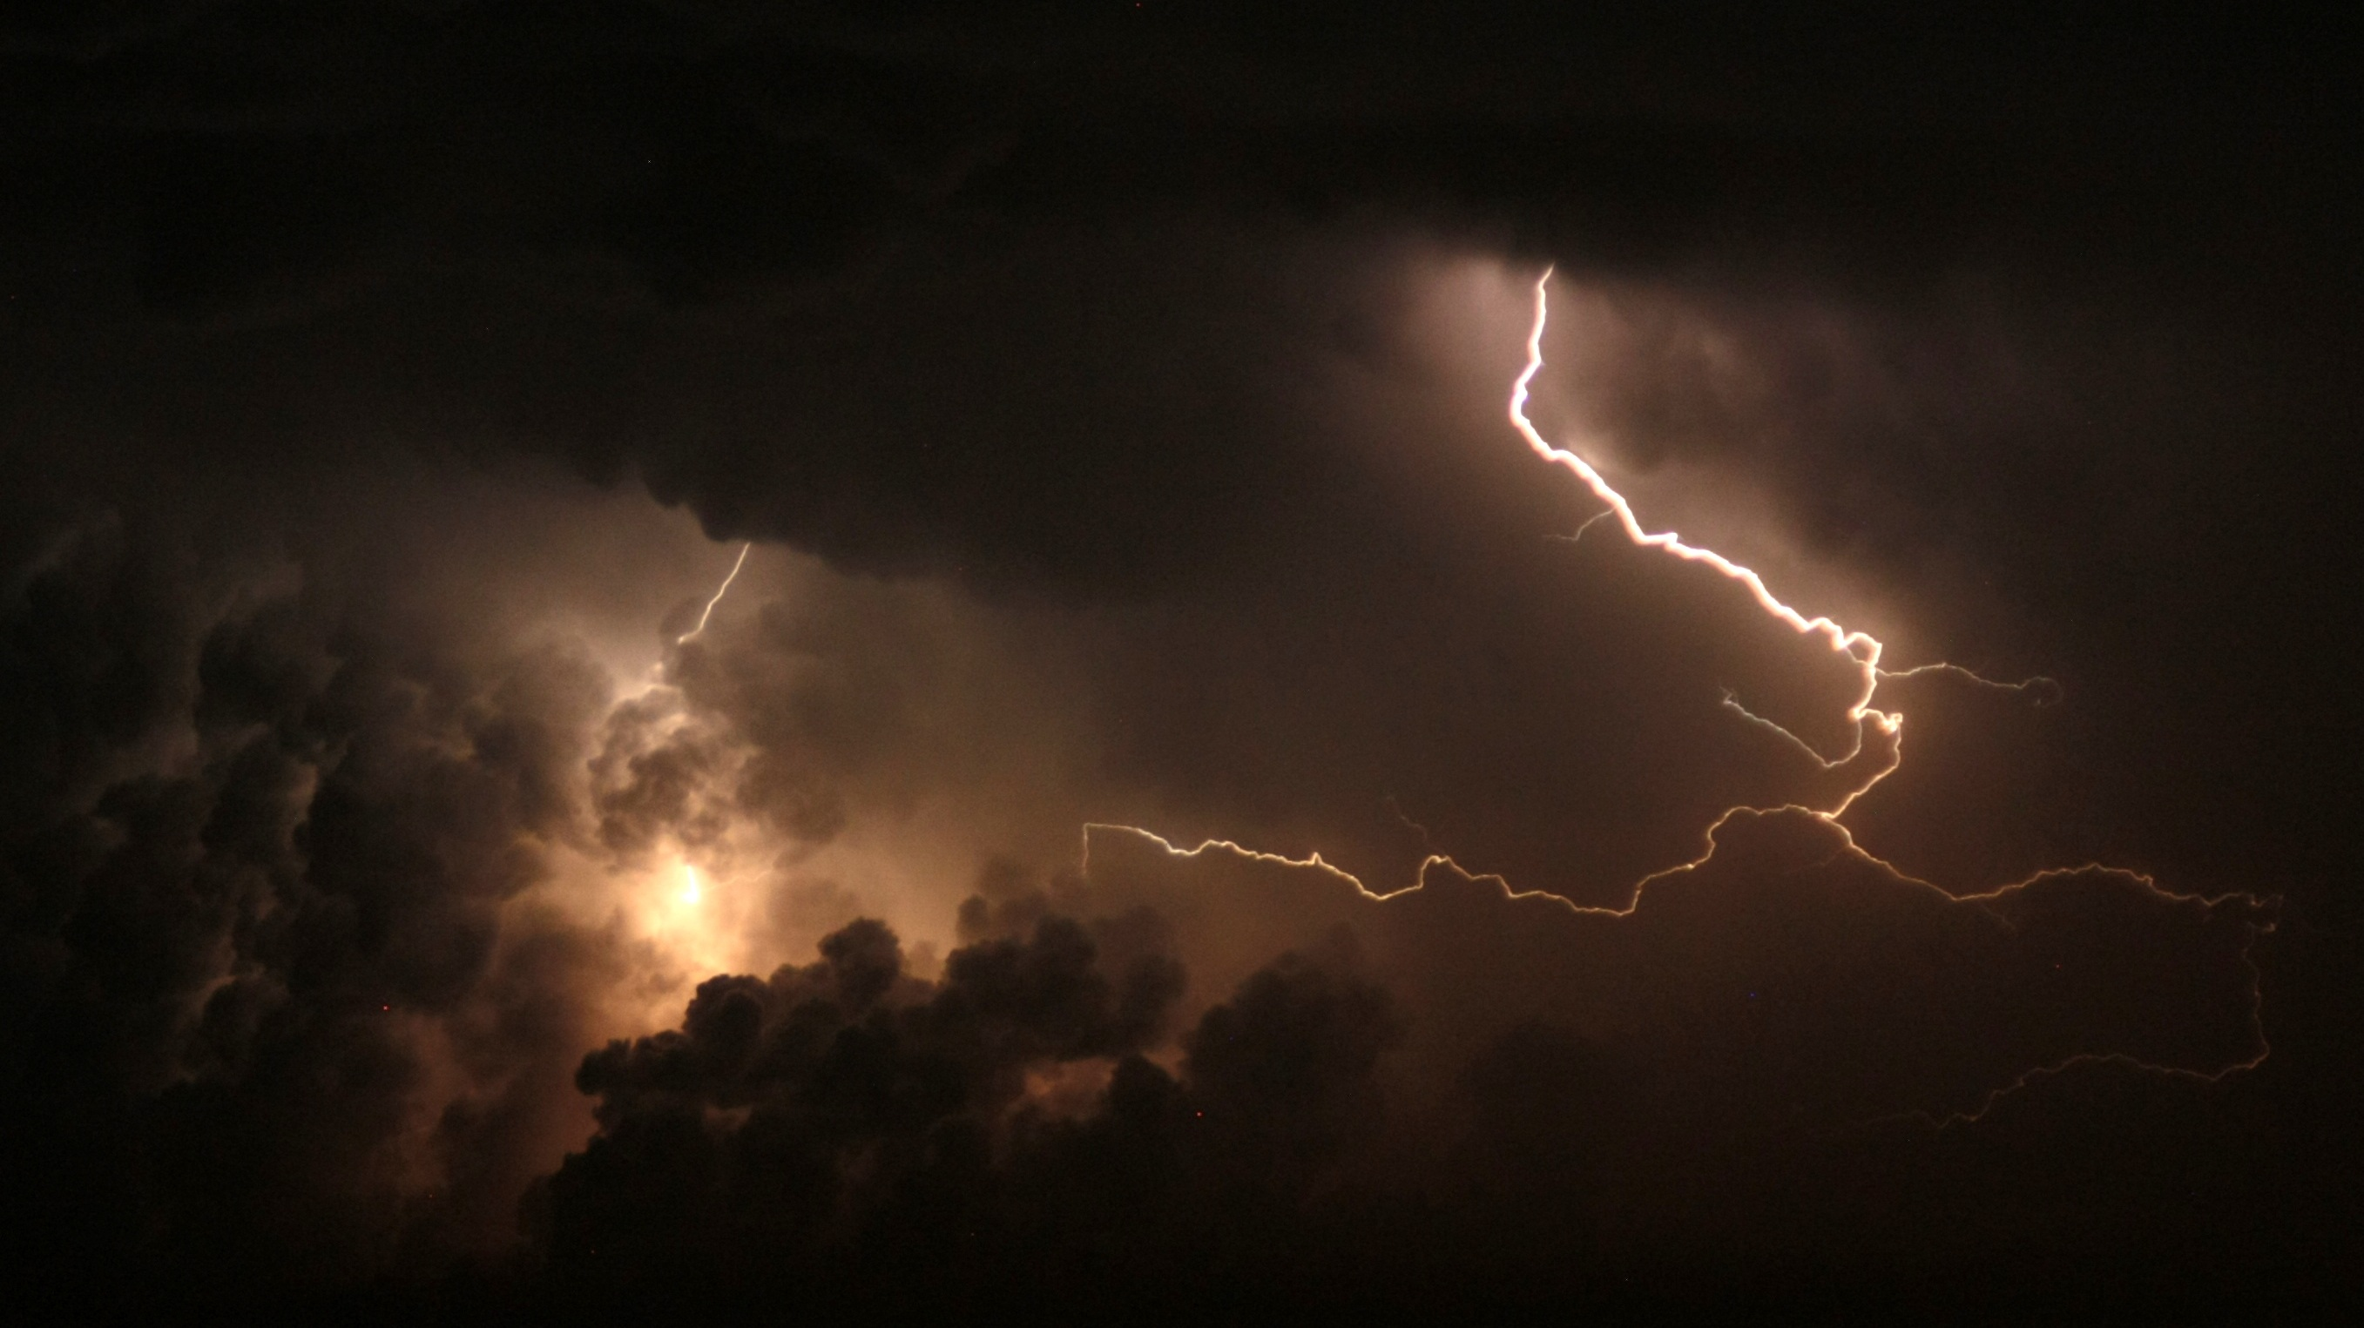
Os relâmpagosas vozes e os trovões.

Slide 19
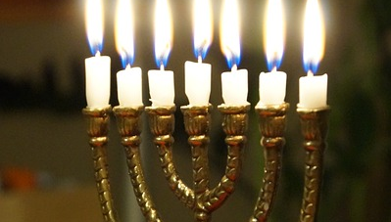
As sete lâmpadas

Slide 20
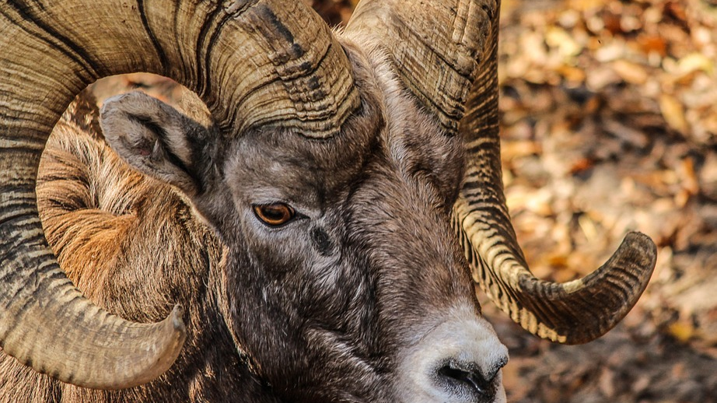
os sete chifres e os olhos do Cordeiro.

Slide 21
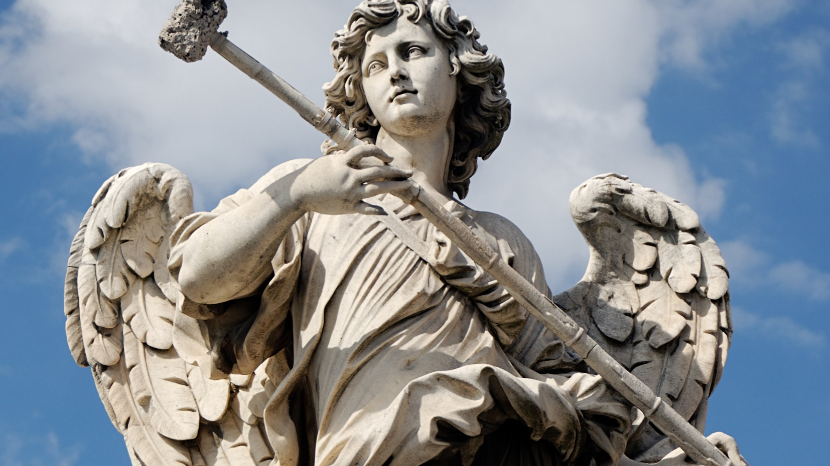
Que outros seres rodeavam o trono divino?
Ap.4: 6-7
4
Esta Foto de Autor Desconhecido está licenciado em CC BY-SA-NC
Esta Foto de Autor Desconhecido está licenciado em CC BY-SA

Slide 22
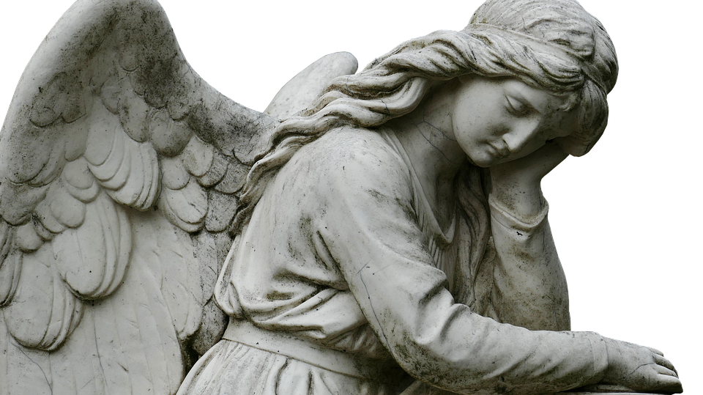
esses quatro seres têm a aparência dos seres mais destacados do reino animal

Slide 23
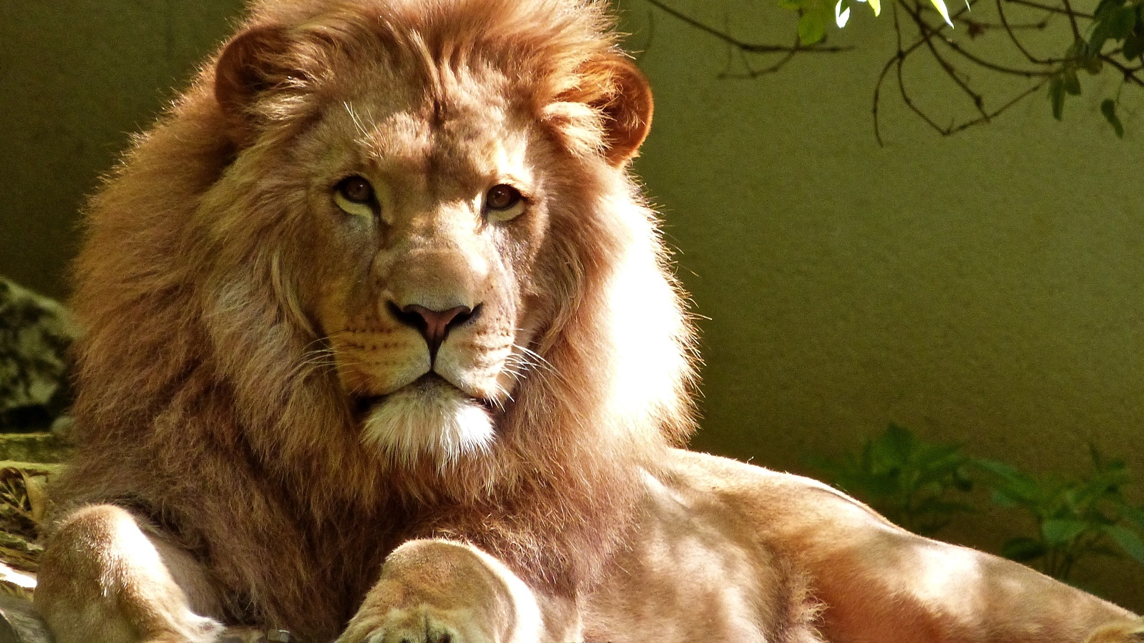
o leão, que é o rei dos animais selvagens;

Slide 24
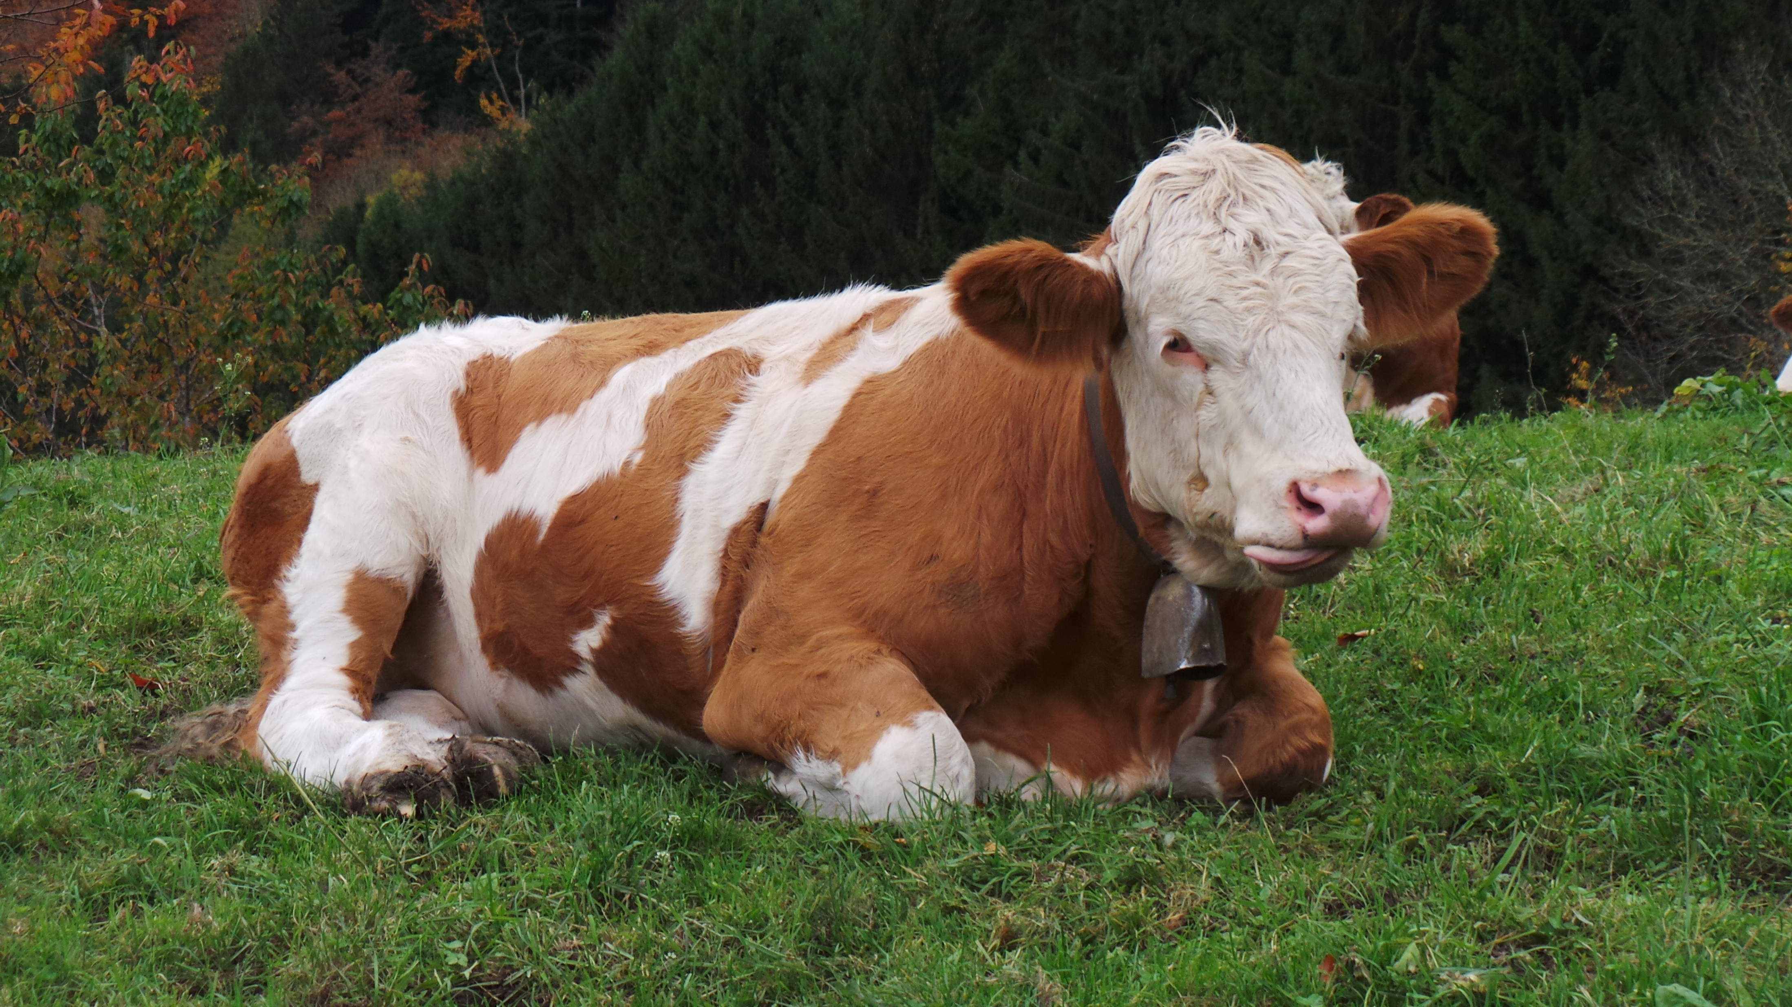
o bezerro, que é o mais forte dos animais domésticos

Slide 25
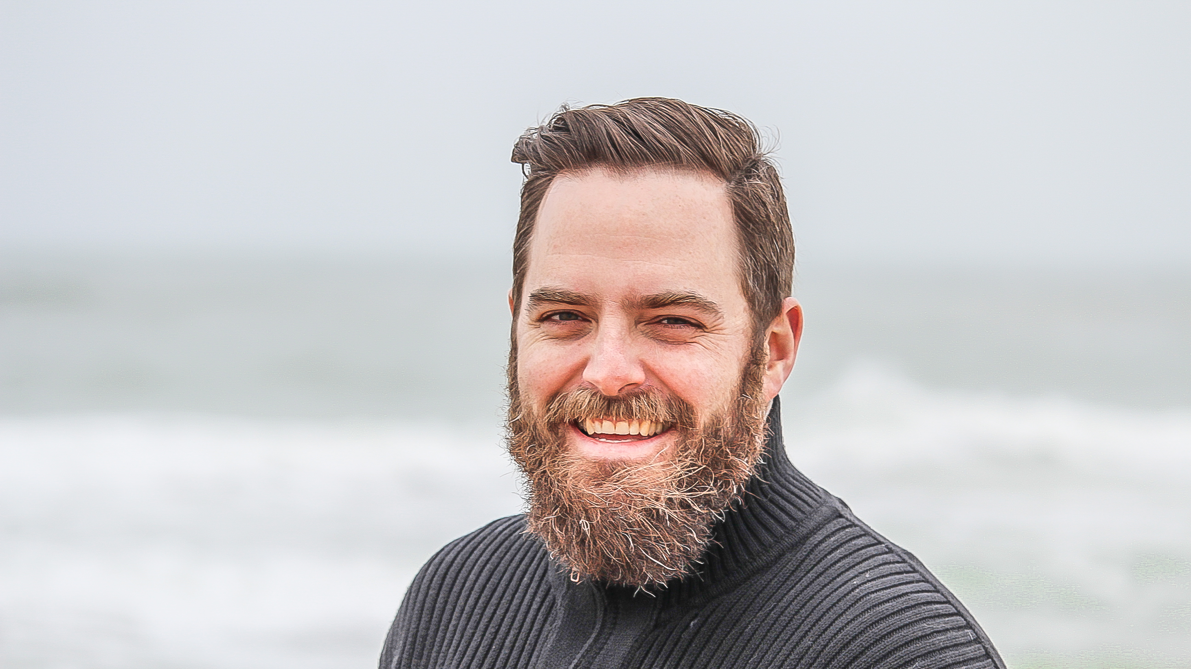
o homem, que é o mais sábio de todas as criaturas

Slide 26
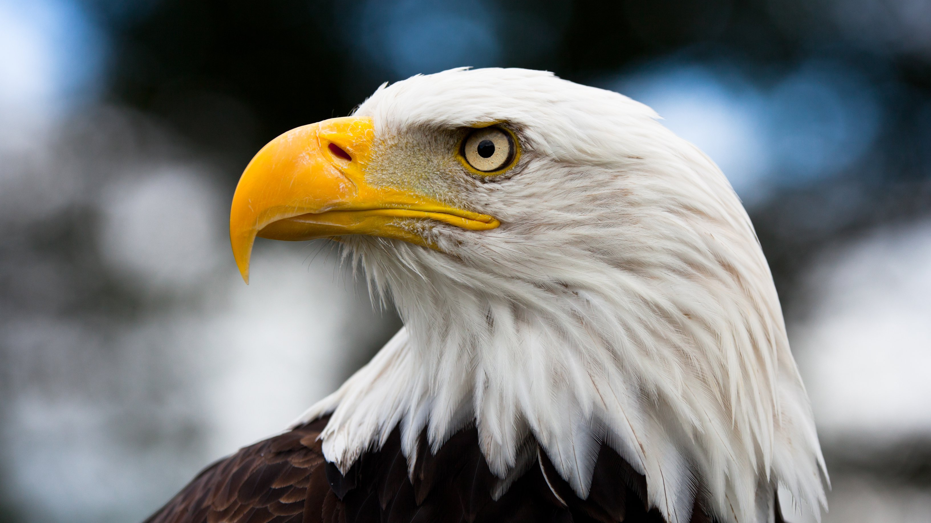
e a águia, que é a rainha dos pássaros

Slide 27
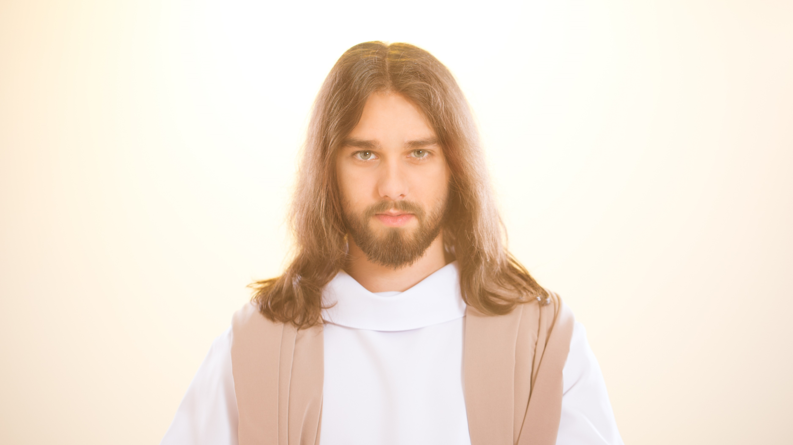
o leão representa o Cristo real e vitorioso

Slide 28
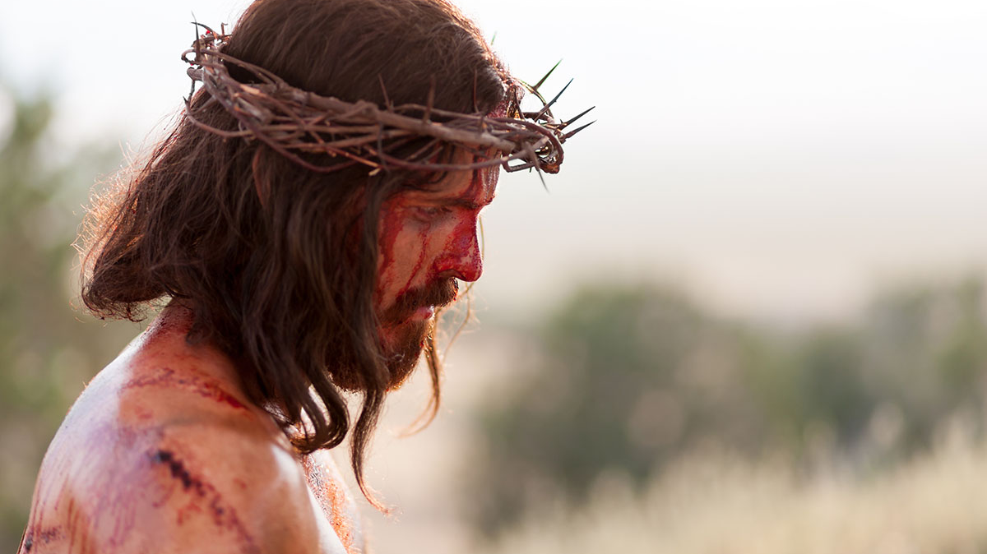
o bezerro ao Cristo sacrificial e prestativo

Slide 29
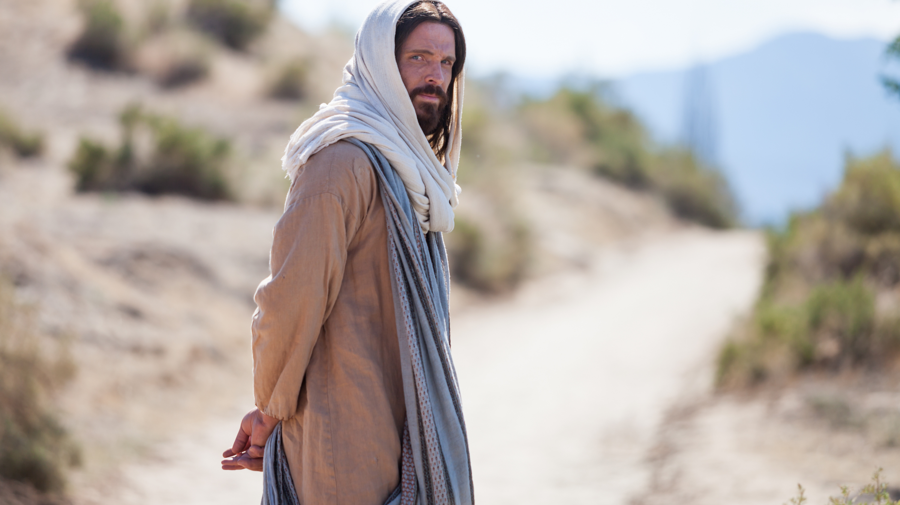
o homem alude à sua natureza humana

Slide 30
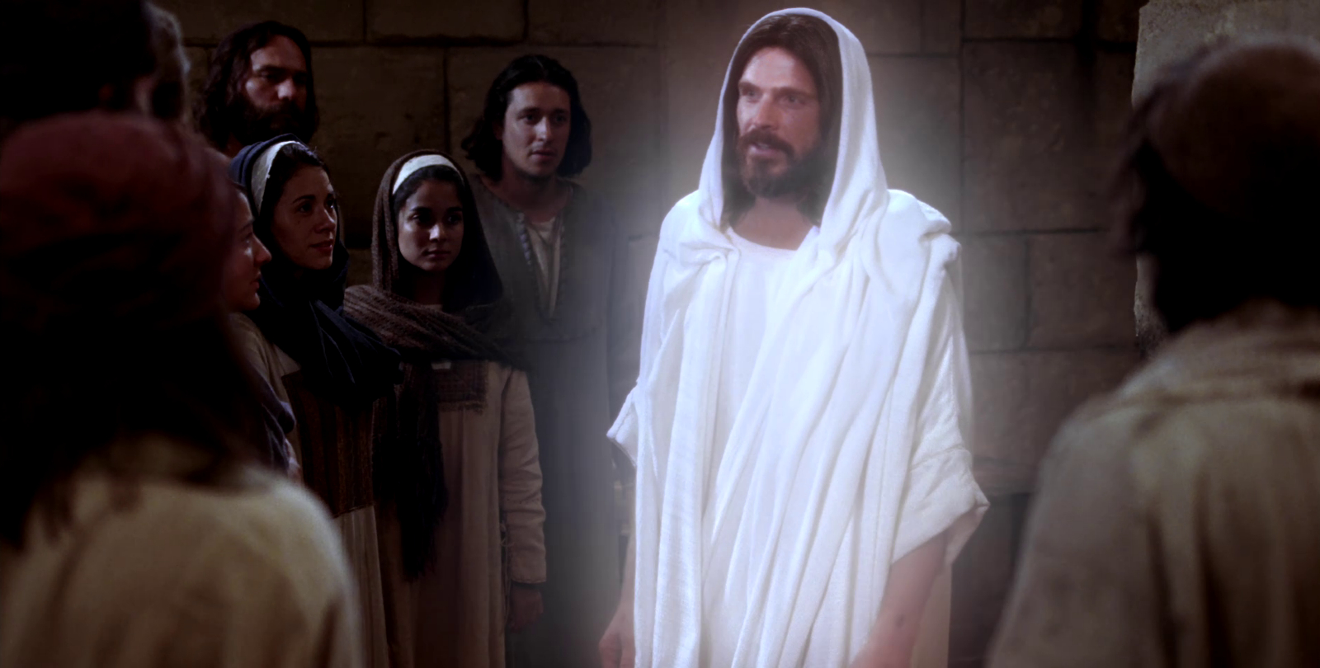
a águia à sua divindade

Slide 31
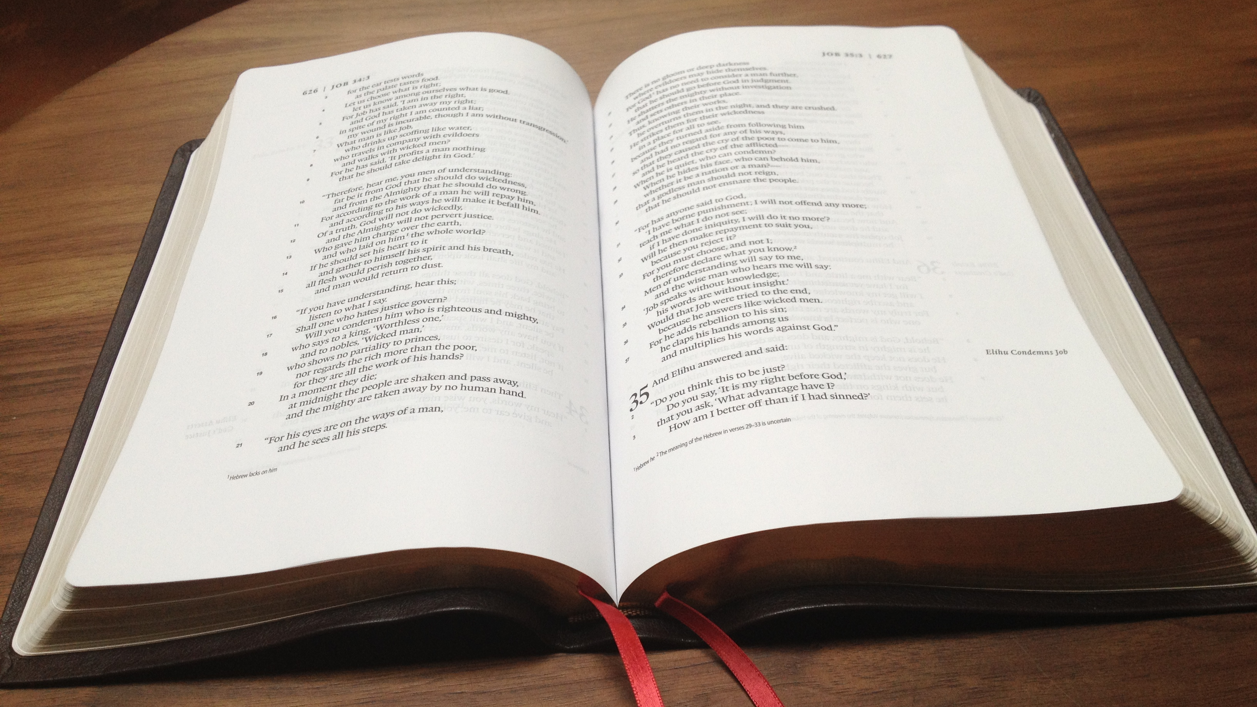
Os quatro seres vivos, lembram os quatro evangelhos

Slide 32
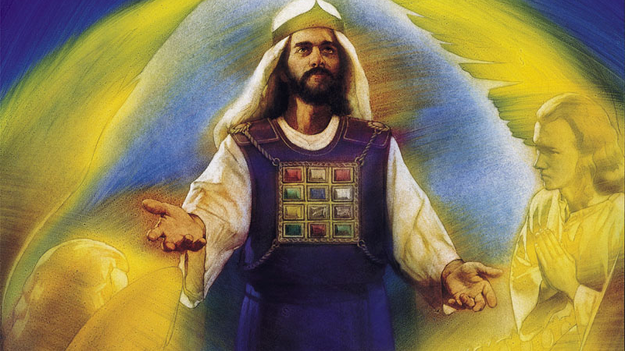
Quem eram esses seres vivos?
Ez.1: 5-6, 10; 10:15, 20
5

Slide 33
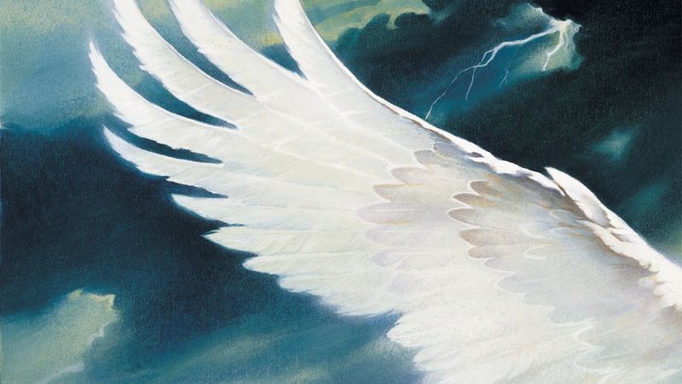
A visão de Ezequiel

Slide 34
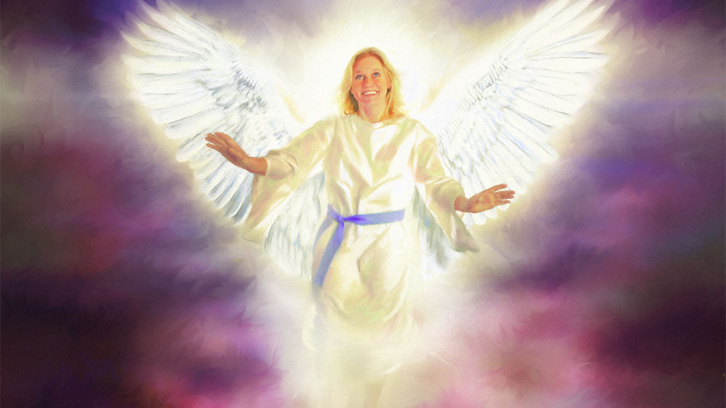
Os quatro seres vivos são os mesmos que João viu no templo celestial

Slide 35
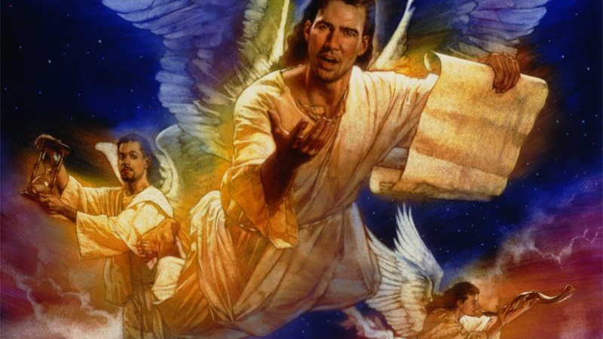
são quatro seres reais que estão diante do trono de Deus em seu santuário

Slide 36
São querubins os anjos mais exaltados do céu, aqueles mais próximos de Deus

Slide 37
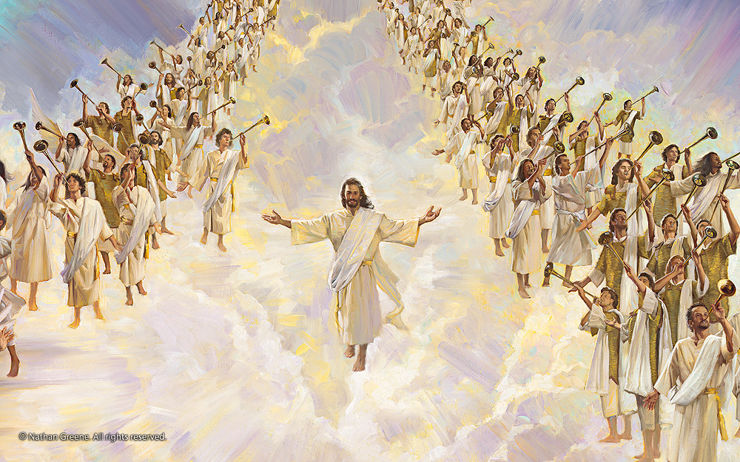
O que fizeram incansavelmente os seres vivos do Apocalipse?
Ap.4: 8
6

Slide 38
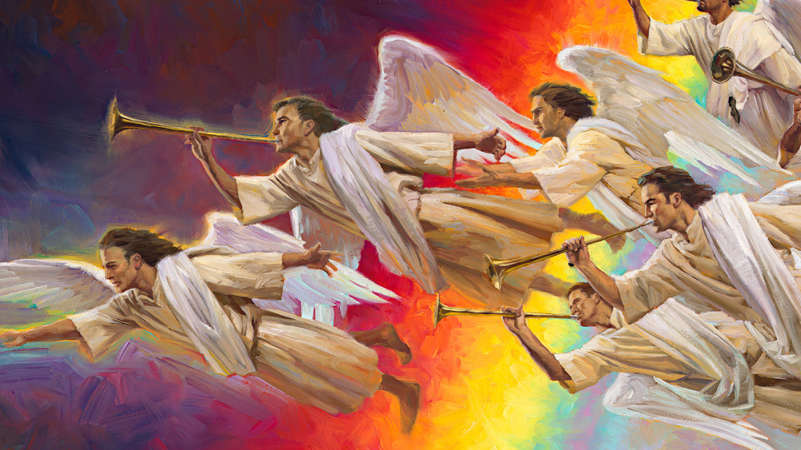
“querubins" e "serafins e louvam a Deus continuamente em seu templo.

Slide 39
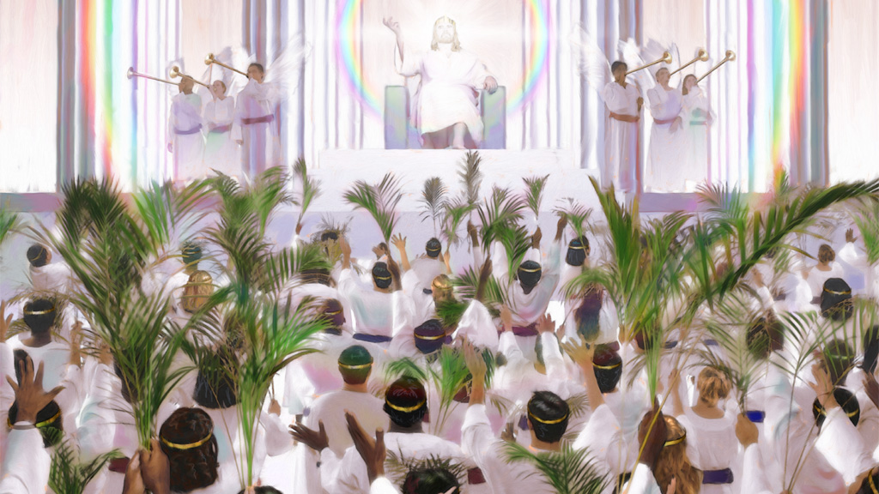
Quem uniu seus louvores e qual é o motivo deles para adorar a Deus? Ap.4: 9-11
7

Slide 40
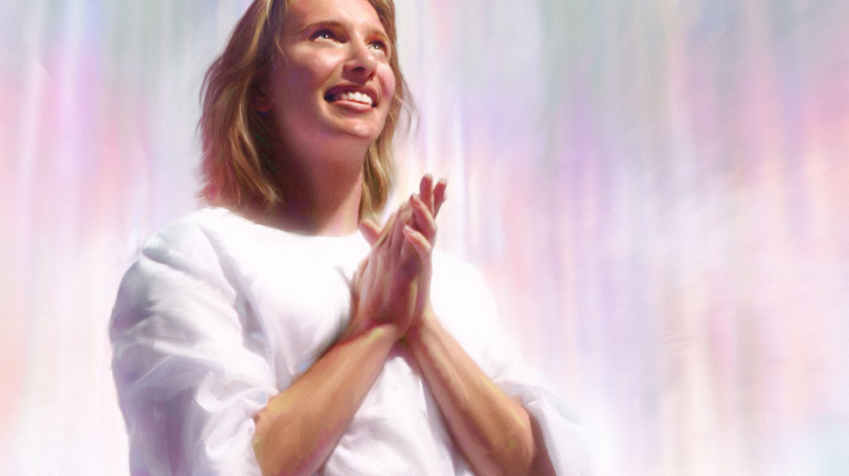
O louvor do mais exaltado dos seres celestiais, se unem os mais dignos dos seres humanos redimidos,

Slide 41
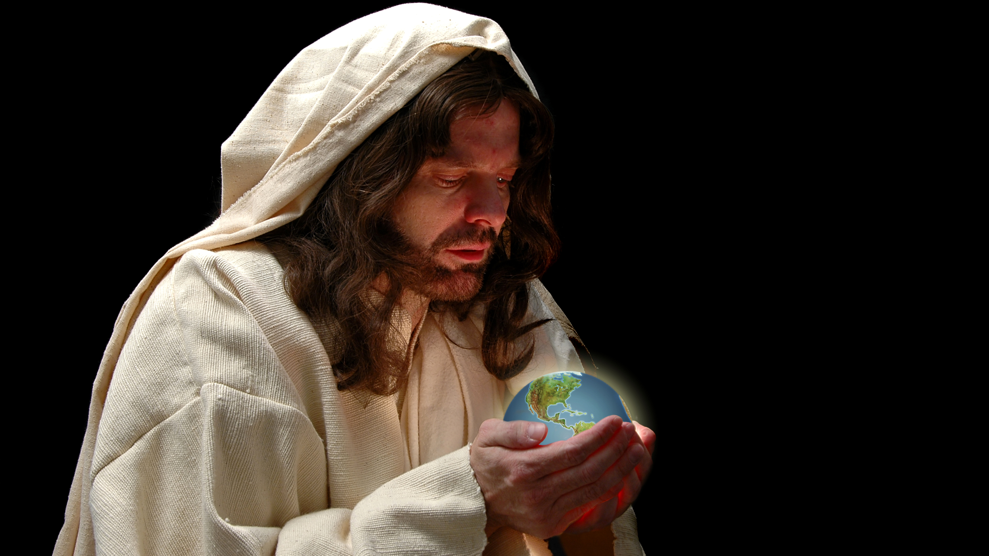
para exaltar a Deus como o criador de todas as coisas.

Slide 42
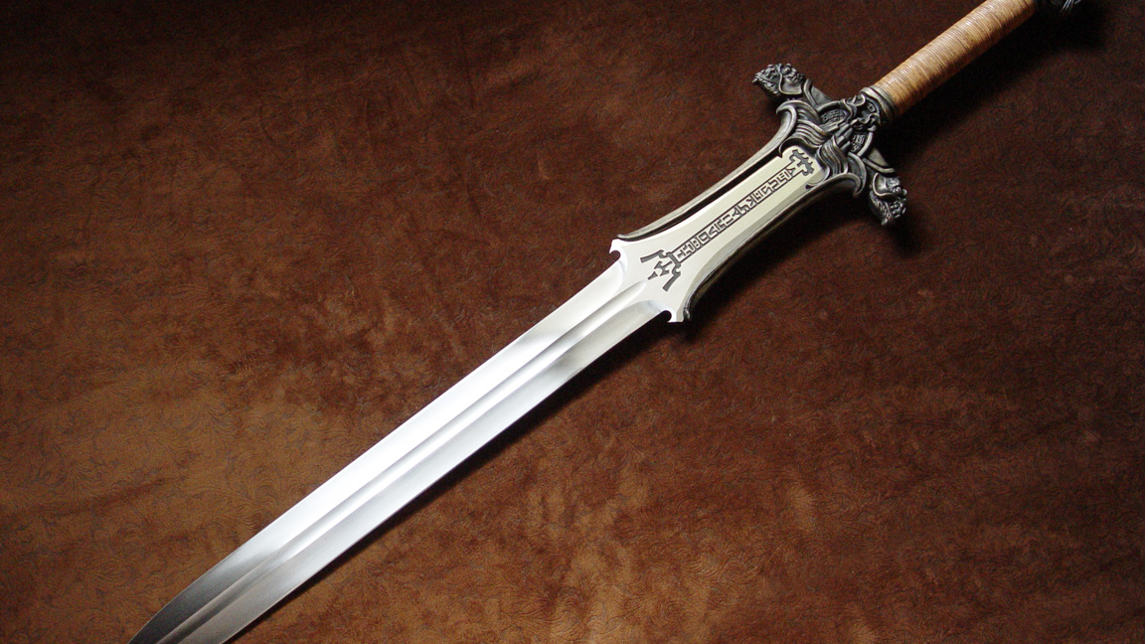
Isso antecipa o conflito cósmico que é revelado em Apocalipse

Slide 43
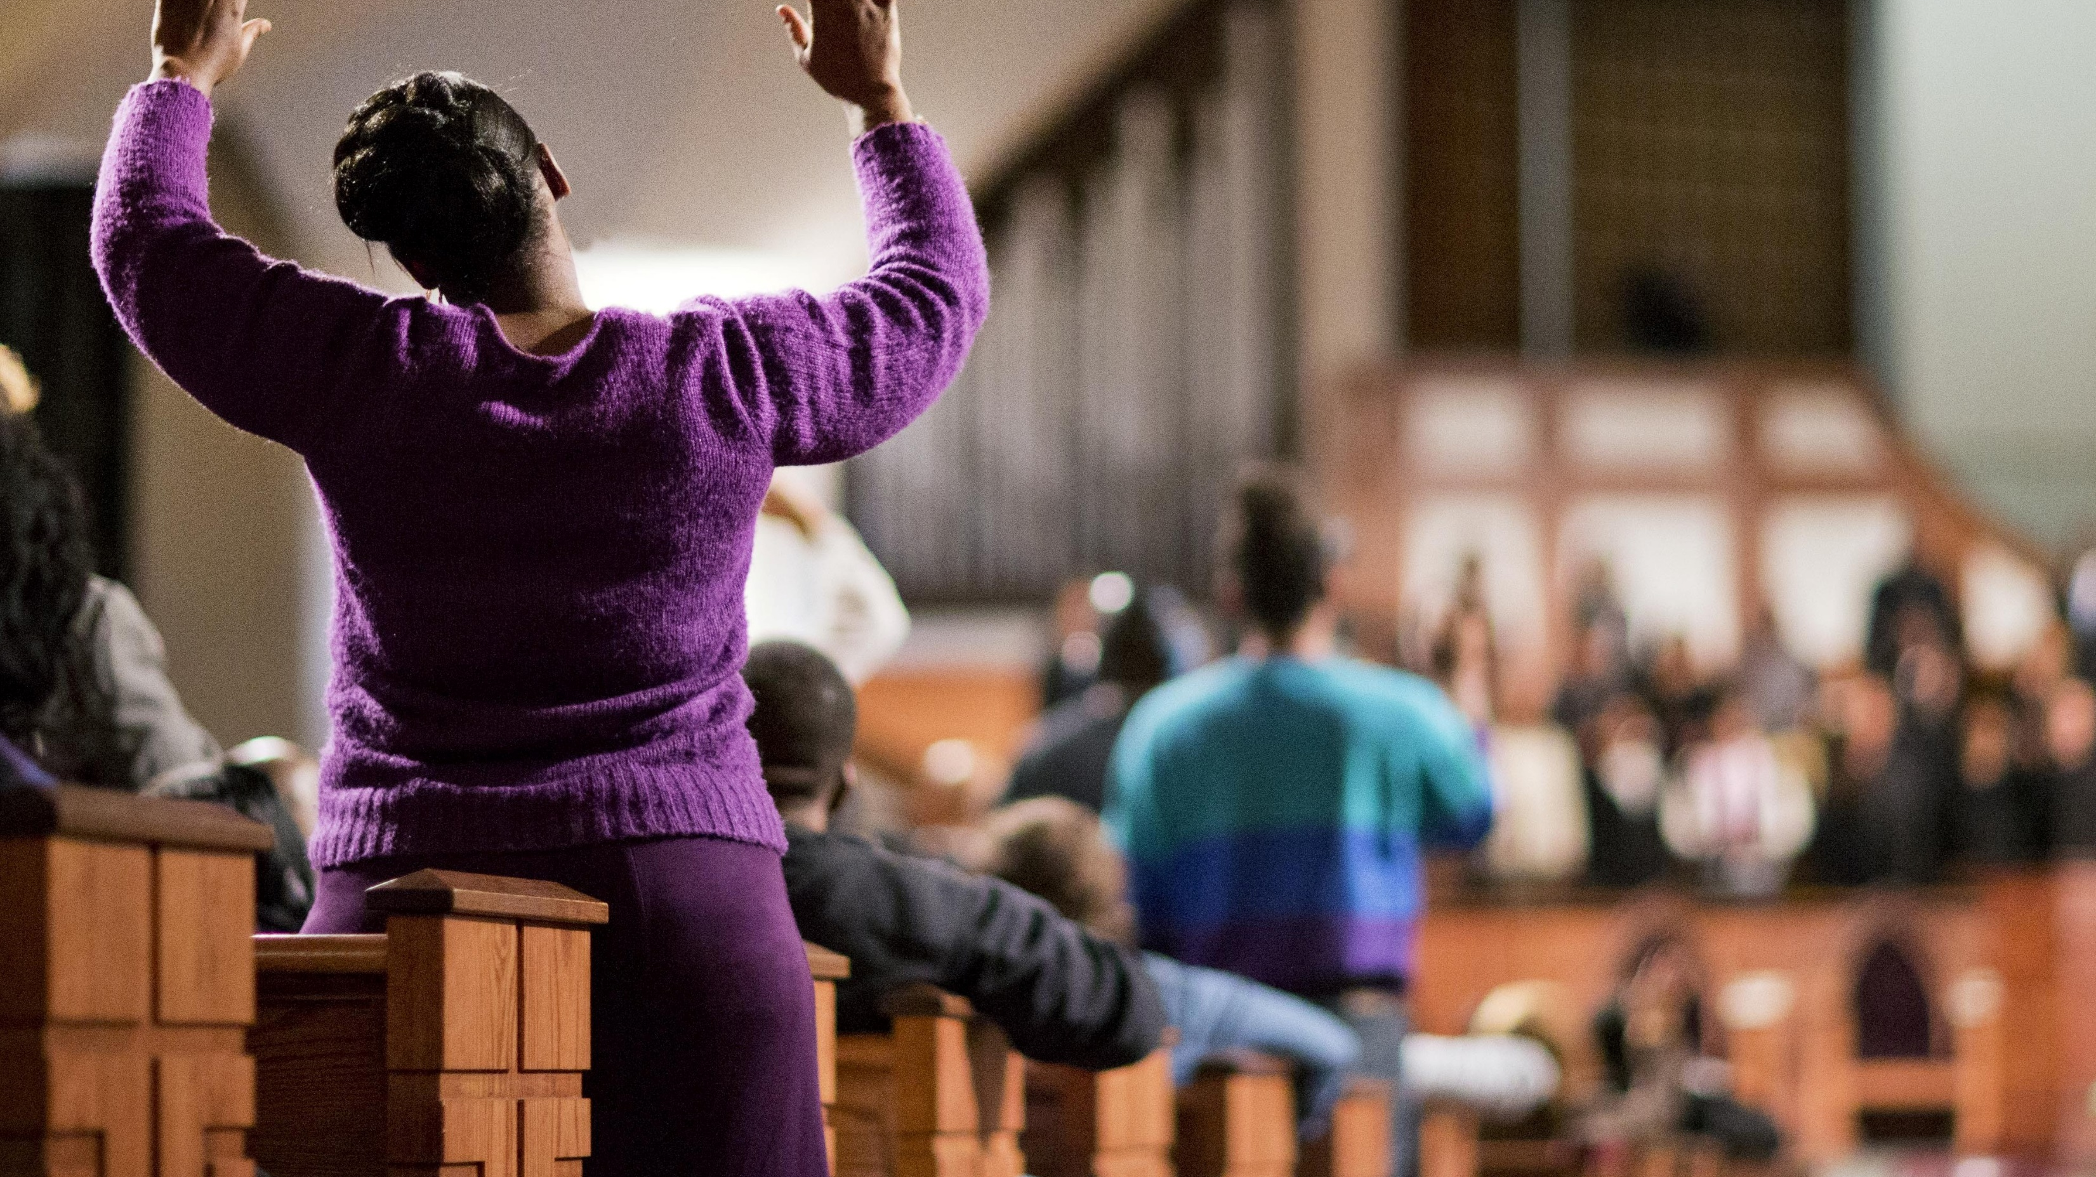
Nesta cena a ênfase é colocada no verdadeiro centro da vida

Slide 44
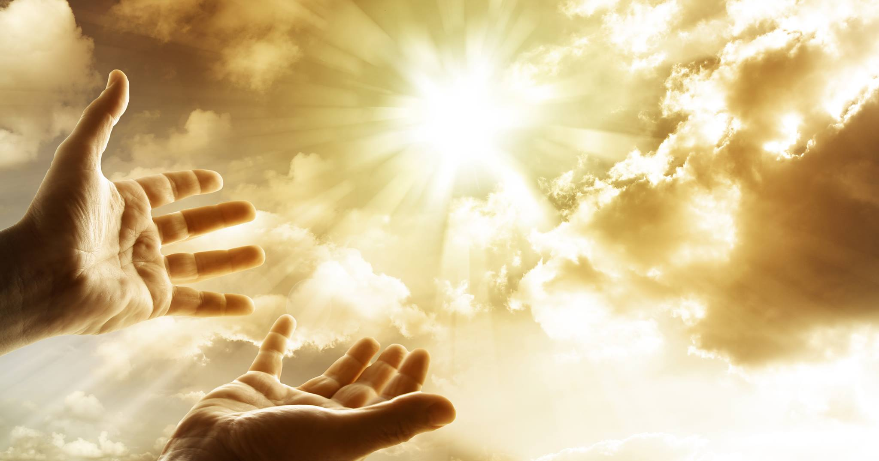
Você quer se juntar ao louvor dos seres celestiais para adorar a Deus como criador, reconhecendo o seu dia santo que ele separou para esse reconhecimento?

